Slide 1

第三小组
Total Soccer网站
Welcome
制作by第3小组张子豪

Slide 2
3
3
1
1
2
2
3
1
2

Slide 3



项目简介
项目展示
队伍成员

Slide 4
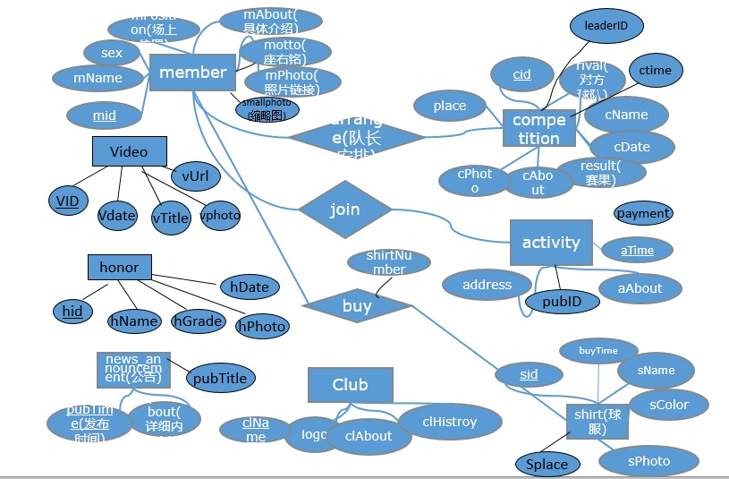
前期准备
ER图

Slide 5

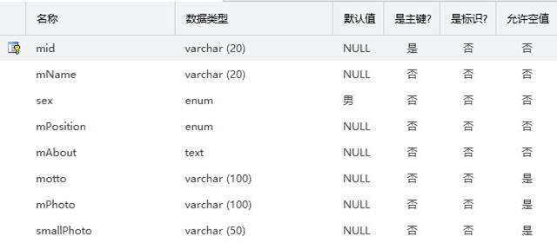
中期准备
SQL建表

Slide 6
安装部署
网站功能
第一步
第二步
网站数据

Slide 7
使用Windows Azure的Web Sites和WebMatrix创建网站（PHP+MySQL网站）
第一步

Slide 8
网站内容

Slide 9

主页
新闻公告
俱乐部
赛事信息
球队介绍

Slide 10
首页
随鼠标移动半圆跟着移动的导航栏
历史战绩
……
下一场比赛
赛事信息

Slide 11
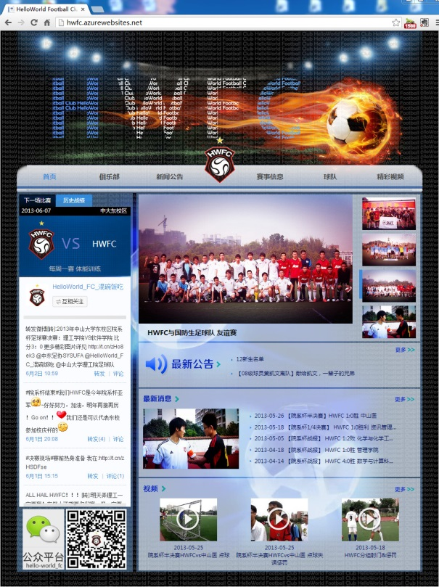
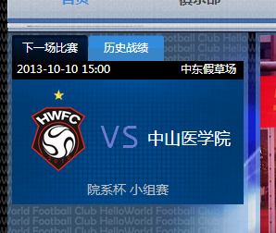
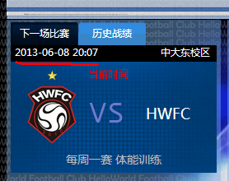
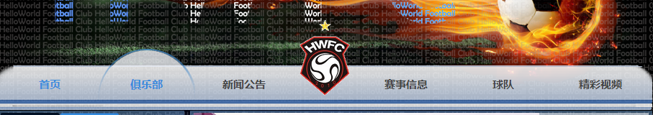
首页展示

Slide 12
新闻公告
连接到news_announcement非公告部分,显示最新的5条消息，点开显示相应文章
首页最下面的视频部分，显示video里最新的三条视频，点击进入相应链接（优酷&土豆视频）：
连接到news_announcement表中的公告部分,显示最新两条公告，点开显示相应内容
主要职能：
举办各类
培训讲座
…

Slide 13

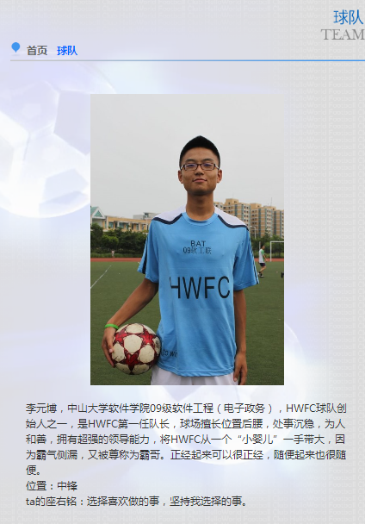
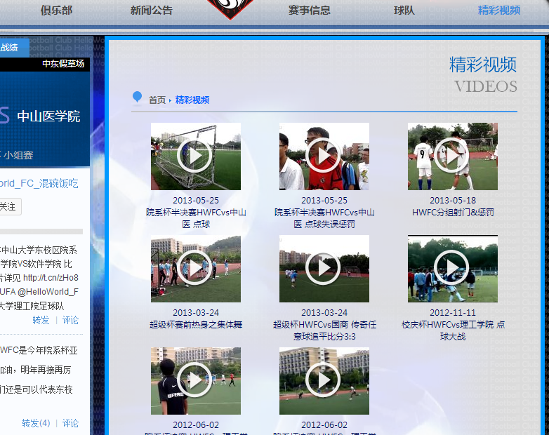
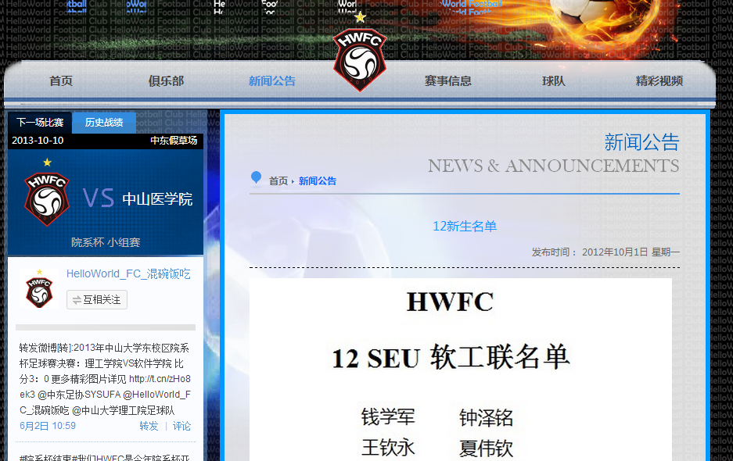
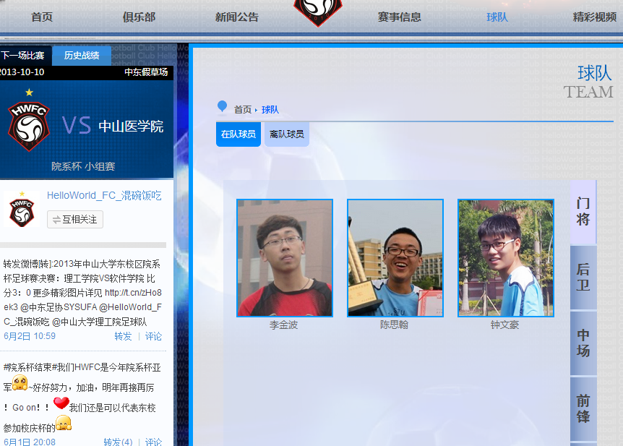
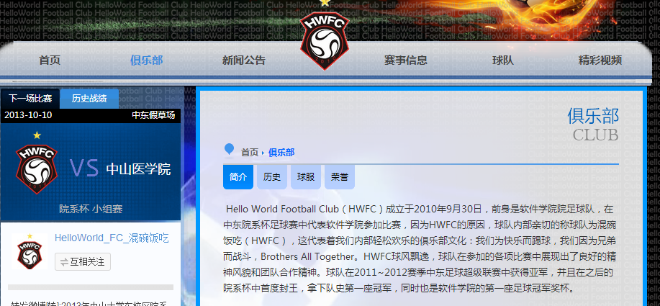
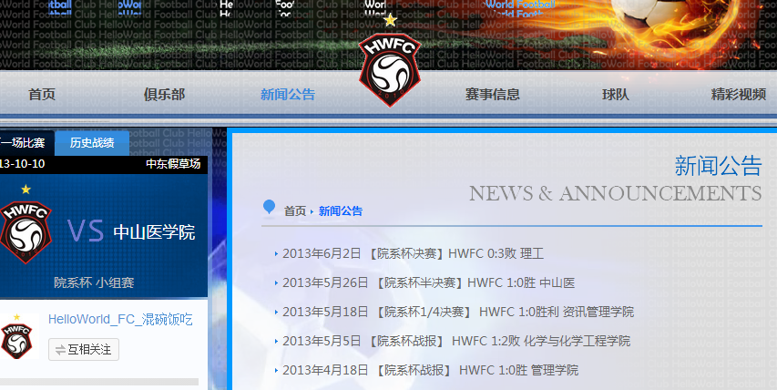
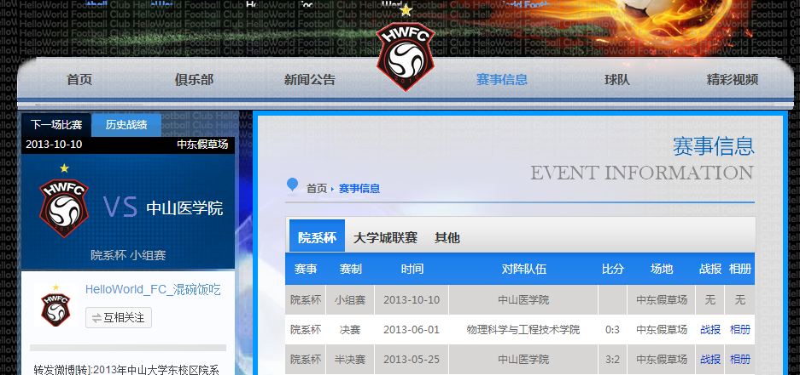
赛事信息
俱乐部简介
球队
Notes:
当近期有比赛将要开赛时，会显示离当前时间最近又未发生的比赛进行预告，包含信息有比赛时间，地点，对手，比赛名字，赛制等：
● 连接到news_announcement表中的公告部分,显示最新两条公告，点开显示相应内容:
● 连接到news_announcement非公告部分,显示最新的5条消息，点开显示相应文章:
● 首页最下面的视频部分，显示video里最新的三条视频，点击进入相应链接（优酷&土豆视频）：
● 点击导航栏的俱乐部,读出数据库的club表,相应属性是clAbout（简介）、clHistory（历史）、honor（荣誉）和shirt表中球服等数据：
● 点击导航栏的新闻公告，读出news_announcement表，按时间先后顺序读出所有文章，点击后JS发送隐藏表单信息（内容为该文章ID），打开新页面显示相应内容：
● 点击导航栏的赛事信息，读出competition表，分别显示院系杯赛事、大学城联赛赛事、其他赛事，点击战报进入相应的新闻公告内容，点击相册则进入相应链接（人人网相册）：
● 点击球队，读出member表，介绍球员信息，按照在队球员、离队球员分类，在队球员又按照球员的场上位置划分，排列显示球员大头照和姓名：
● 点击球员图片，进入球员信息详细介绍，大图、姓名、位置、座右铭：
点击精彩视频，列出video中插入的所有视频

Slide 14
项目小组介绍

Slide 15
池彦佳
黄敏 黄盛裕
张子豪
陈雪 孙砚

Slide 16
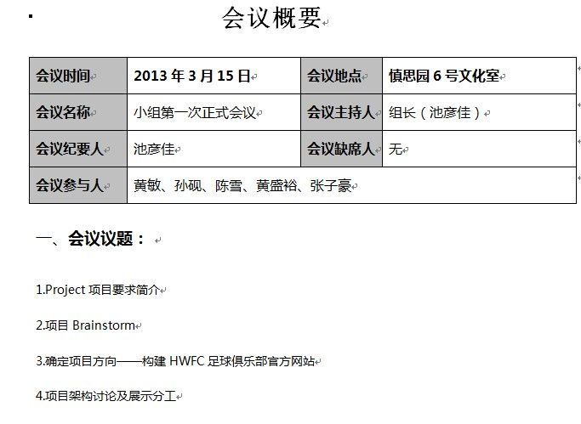
会议概要

Slide 17

会议议题
会议概要
1.Project项目要求简介
2.项目Brainstorm
3.确定项目方向——构建HWFC足球俱乐部官方网站
4.项目架构讨论及展示分工
会议纪要
议题1：Project项目要求简介
议题2：项目Brainstorm
议题3：确定项目方向——构建HWFC足球俱乐部官方网站
议题4：项目架构讨论及展示分工
会后跟进
1.自己的兴趣、技术方向分工，为项目贡献力量；
2.将项目idea和方案，整理成说明资料，由组长制作展示PPT

Slide 18
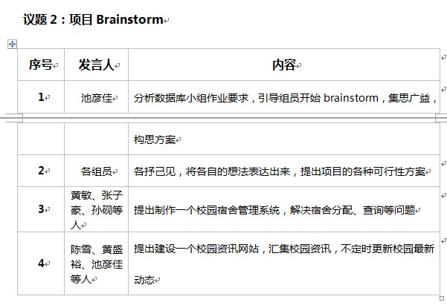
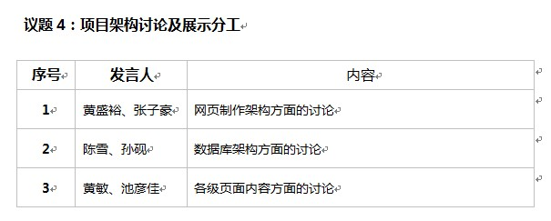
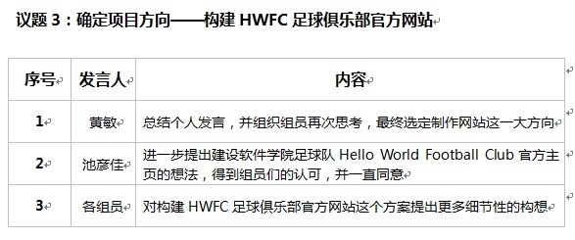
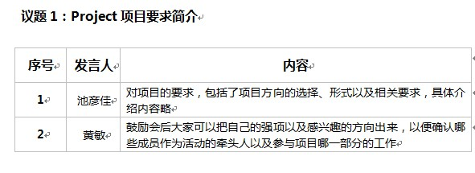
会议纪要
http://hwfc.azurewebsites.net

Slide 19
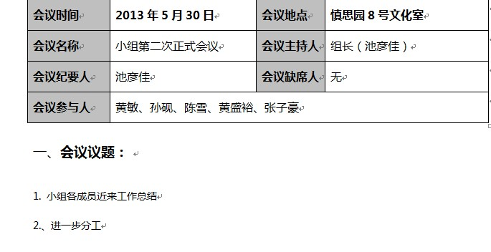
第二次会议

Slide 20
第二次会议记录
会议议题
1. 小组各成员近来工作总结
2.进一步分工
议题1：小组各成员近来工作总结
协调各组员，推进项目进度
和组员再次明确了项目的要求，包括了项目方向的选择、形式以及相关要求，并以“广州恒大足球俱乐部网站”为例，展示了设想的网页概况
收集整理HWFC俱乐部资料
对各成员工作进行点评，提出改进意见
议题2：进一步分工
明确展示部分每个人的责任……

Slide 21

Thank
you
欢迎观看第三小组项目展示

